Slide 1
Привреда и њене дјелатности

Slide 2
Привреда
Привреда је повезан скуп привредних дјелатности, које обухватају:
Прераду сировина
Производњу робе
Вршење услуга
Размјена и потрошња добара

Slide 3
Људске потребе
Нематеријалне
Здравство
Образовање
Култура
Материјалне
Одјећа
Обућа
Храна

Slide 4
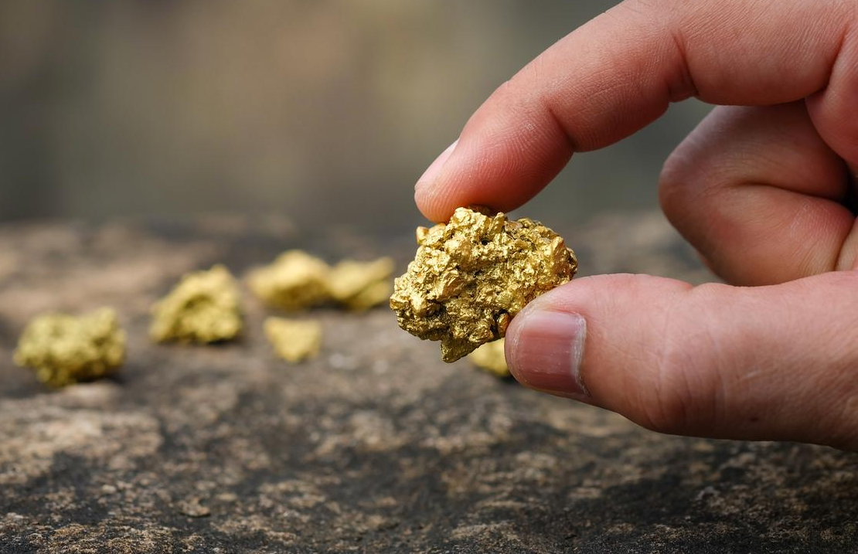
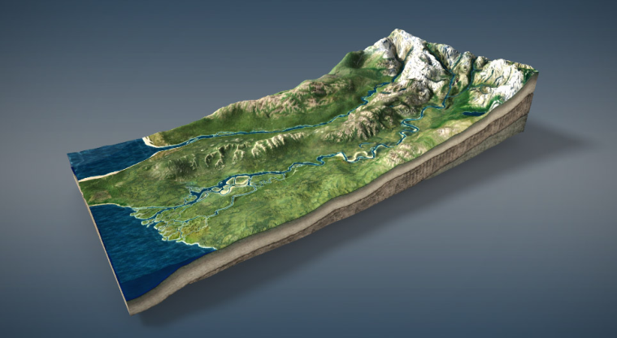
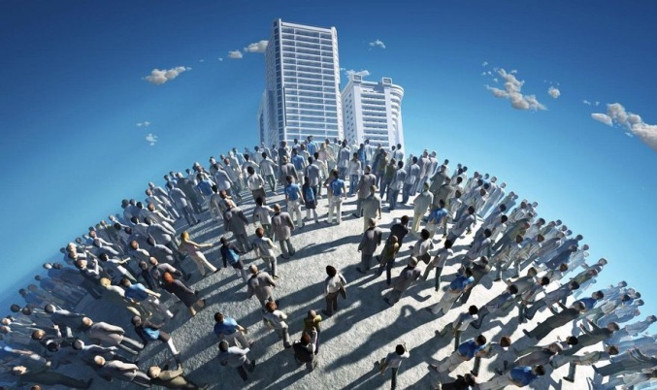
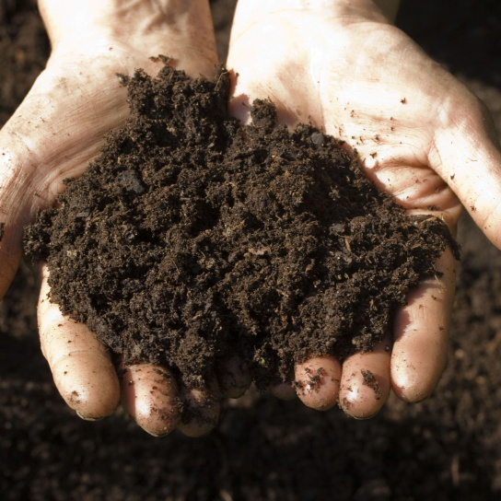
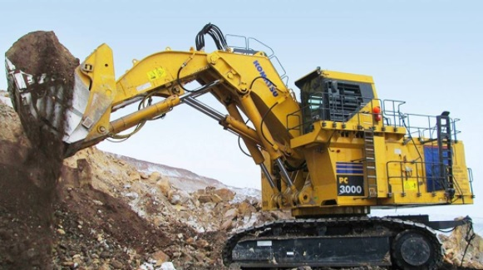
Фактори који утичу на привреду
Природни
Рудна богатства
Рељеф
Воде
Земљиште
Друштвени
Становништво
- структура: биолошка економска
Капитал
Средства за рад
Научно-технолошке одлике

Slide 5
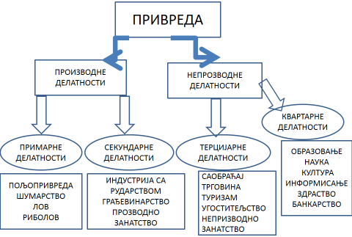

Slide 6
Индустрија – производи средства за производњу за све привредне гране тј. означава фабричку дјелатност.
Сировине и полупроизводи прерађују се помоћу машинских и хемијских средстава у готове производе.
Индустрија се дијели на:
Тешку (енергетика, металургија, машинска индустрија, тешка хемијска индустрија, индустрија грађевинског материјала)
Лаку (прехрамбена, текстилна, дрвна, обућа и галантерија, лака хемијска индустрија)

Slide 7
Индустрализација је процес развоја индустријске дјелатности.
Утиче на процесе урбанизације становништва, ширења трговине, регионалну неравномјерност развоја, те промјене у животној средини и др.

